Slide 1
Progress Update
2022.12.06
송희수

Slide 2
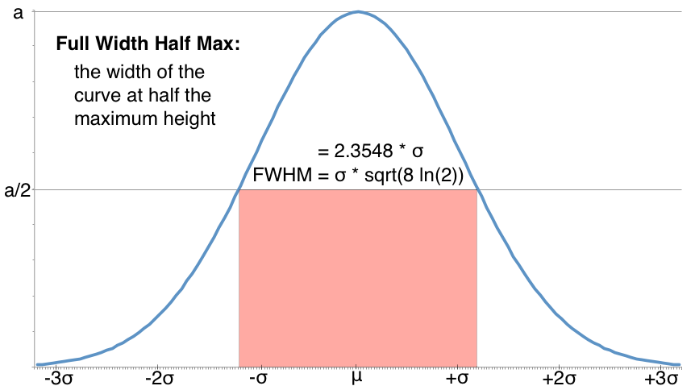

What is Sigma
FWHM ~ sigma * 2.35
$$σ$$

Slide 3
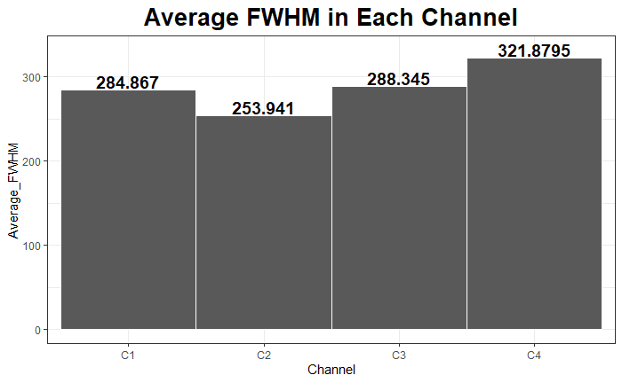
Tumor Sample PB417_01
오른쪽 Figure = ThunderSTORM 결과의 sigma * 2.35
1pxl = 64.5nm라고 했을 때 FWHM 4~5pxl
ImageJ에서 임의로 측정했을 때 EV size 7~9pxl
ThunderSTORM perform 잘 되고 있음

Slide 4
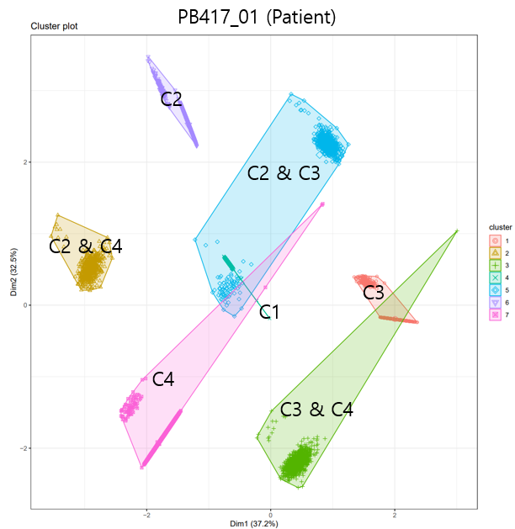
1) Cluster with Integrative Intensity

Slide 5
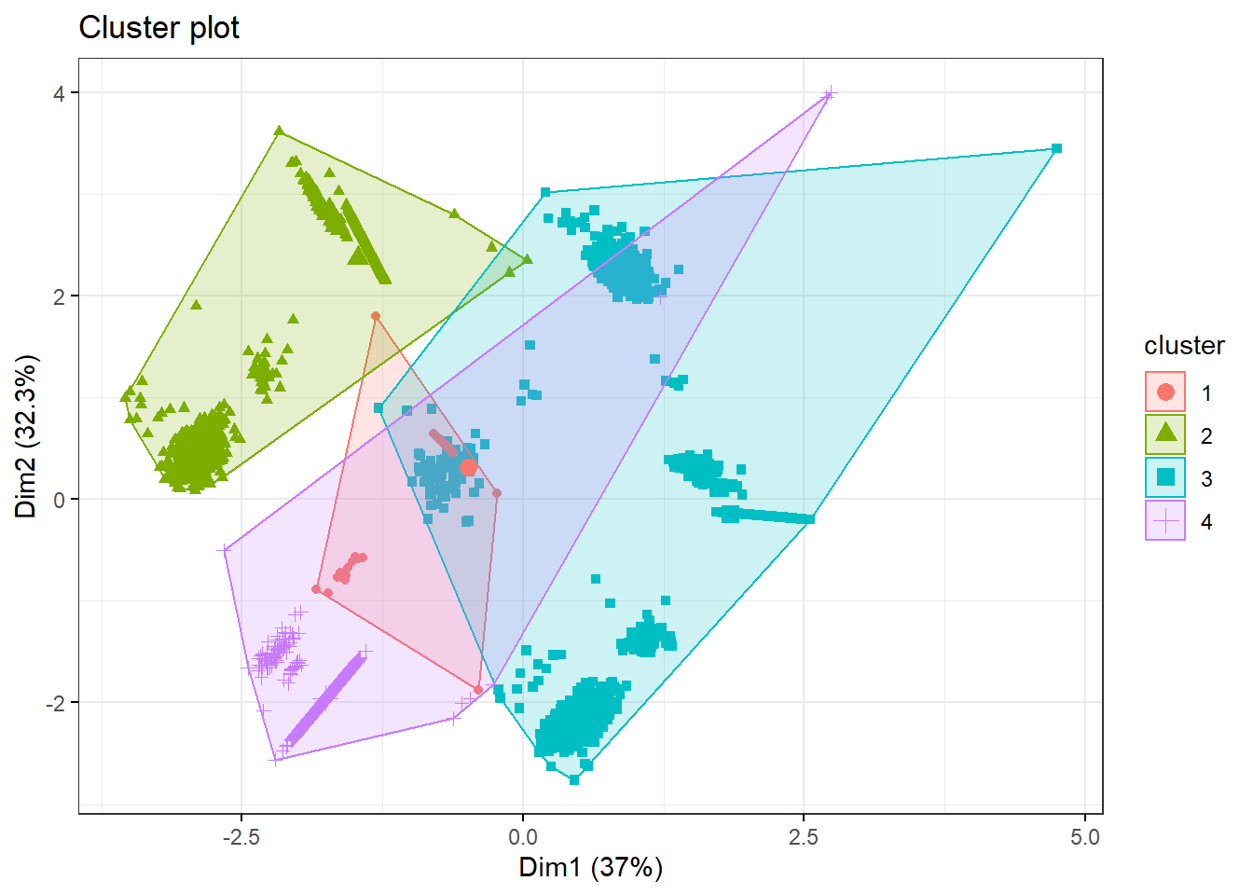
2) Cluster with Intensity/sigma

Slide 6
2) Cluster with Intensity/sigma
채널마다 extra group이 보임!
Ch1 = cluster 1, ch2 = cluster 2, ch3 = cluster 3, ch4 = cluster 4
이게 어떤 group인지, 무얼 의미하는지 조사 필요
Benign 샘플에서도 이 extra group이 생기나? 육안으로의 group 개수 확인

Slide 7
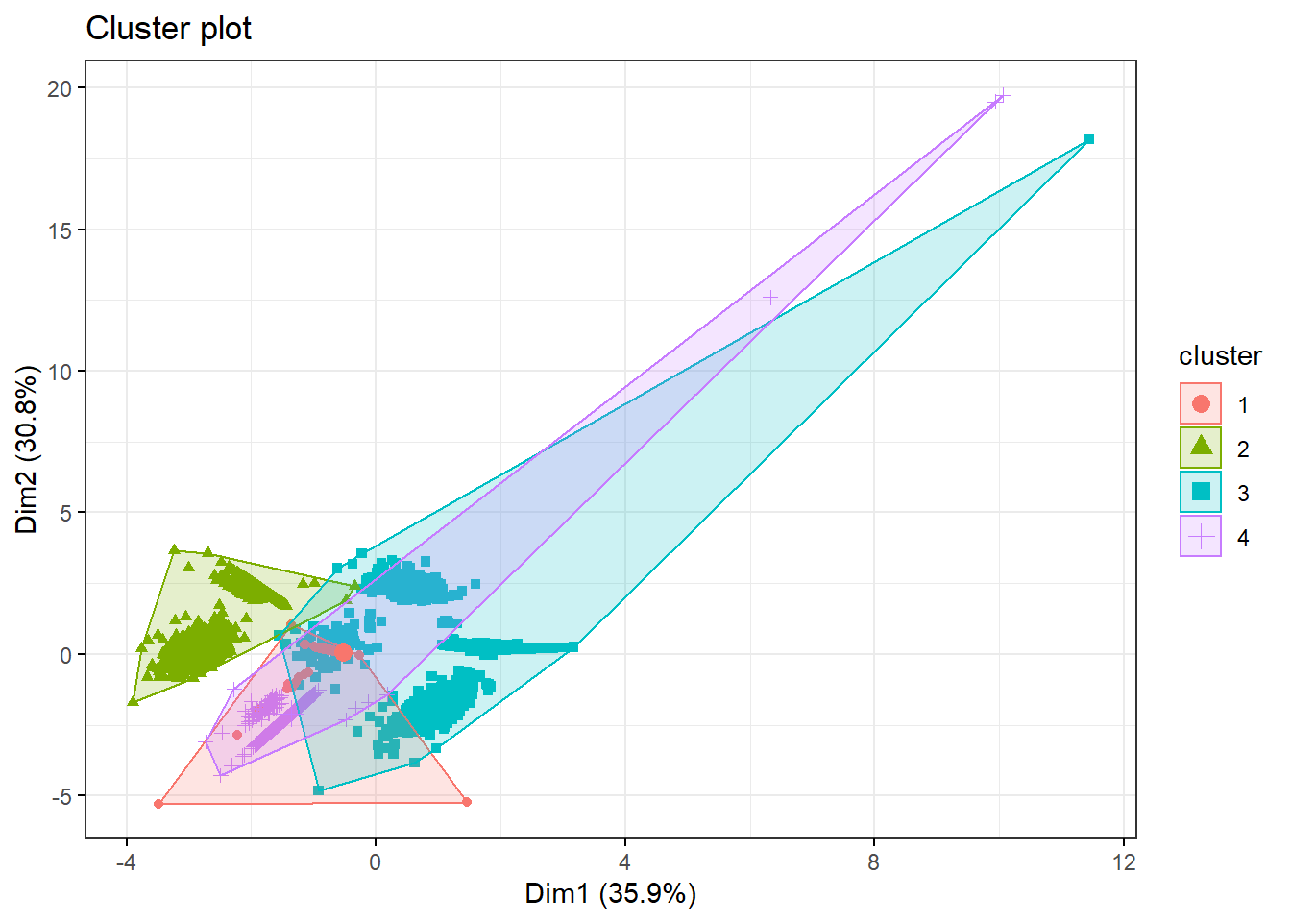
3) Cluster with Intensity/Sigma^2

Slide 8
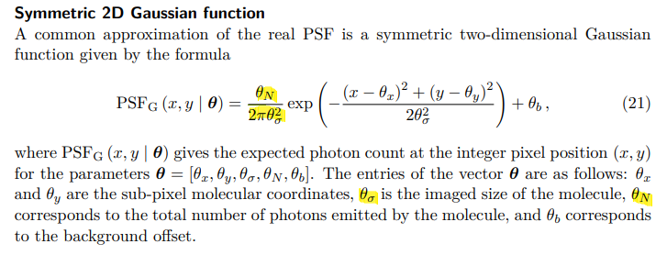
3) Cluster with Intensity/Sigma^2
위의 formula 참고
Intensity/sigma^2 하면 숫자가 너무 작아짐..
Extra group 보이지 않음
Intensity/Sigma vs. Intensity/Sigma^2?

